Slide 1

НЕКОММЕРЧЕСКОЕ АКЦИОНЕРНОЕ ОБЩЕСТВО
«КАЗАХСКИЙ НАЦИОНАЛЬНЫЙ ИССЛЕДОВАТЕЛЬСКИЙ ТЕХНИЧЕСКИЙ УНИВЕРСИТЕТ имени К.И.САТПАЕВА»
Институт геологии и нефтегазового дела им. К. Турысова
Кафедра «Геофизика и сейсмология»
GPH1662 – «Введение в сейсмологию»
6В07201 – «Нефтегазовая и рудная геофизика»
Лекция– 1
На тему «Введение.Роль сейсмологии в геофизике и устойчивом недропользовании Примеры сильнейших землетрясений.Этапы развития сейсмологии. »
Преподаватель: Ратов Боранбай Товбасарович – доктор технических наук, профессор

Slide 2


Роль сейсмологии: от теории к устойчивому недропользованию
Сейсмология — это не просто наука о землетрясениях; это фундаментальная дисциплина, лежащая в основе понимания строения нашей планеты и ее динамических процессов. Ее роль выходит далеко за рамки академических исследований, становясь критически важным инструментом для обеспечения безопасности и устойчивого развития, особенно в сфере недропользования.
Цель презентации: Проанализировать ключевые аспекты сейсмологии, ее историческое развитие, связь с геофизикой и практическое применение в современном мире для обеспечения устойчивого и безопасного использования недр.

Slide 3




Что такое сейсмология и почему она важна?
Изучение Земли
Оценка риска
Геологоразведка
Сейсмология — это наука, изучающая землетрясения и распространение сейсмических волн. Она дает нам беспрецедентные знания о внутреннем строении Земли, от коры до ядра.
Важность сейсмологии заключается в ее способности оценивать сейсмический риск. Эти данные критически важны для градостроительства, проектирования инфраструктуры и создания систем раннего оповещения.
Сейсмические методы являются основными инструментами геофизической разведки, используемыми для поиска и оценки залежей полезных ископаемых, включая нефть, газ и водные ресурсы.
Сейсмические волны — это своего рода «УЗИ» для Земли, позволяющее заглянуть внутрь планеты, не буря скважины вглубь на тысячи километров.

Slide 4
Краткая история сейсмологии: от древних наблюдений до современных технологий
132 г. н.э.
Китай. Чжан Хэн изобретает первый сейсмоскоп — сосуд с маятником, способный определить направление землетрясения.
XVIII-XIX вв.
Начало систематических наблюдений. После Лиссабонского землетрясения 1755 года начинается научное изучение причин и последствий катастроф.
1880-е гг.
Изобретение современных сейсмографов Джоном Милном и другими. Создание международной сети сейсмостанций для регистрации событий по всему миру.
XX век
Разработка шкал магнитуд (Рихтер, Моментная магнитуда), теории упругости и волнового поля. Открытие границ Мохоровичича и Гутенберга.
XXI век
Цифровая сейсмология, высокопроизводительные вычисления, сейсмическая томография, мониторинг индуцированной сейсмичности.

Slide 5
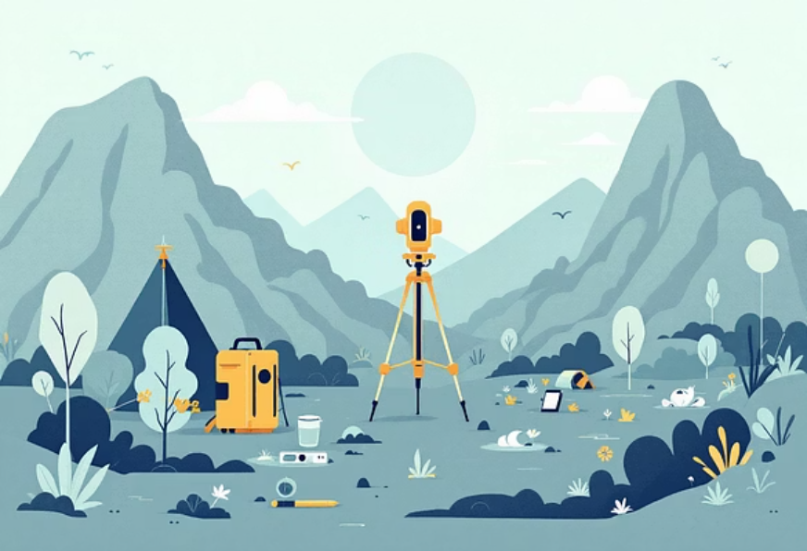
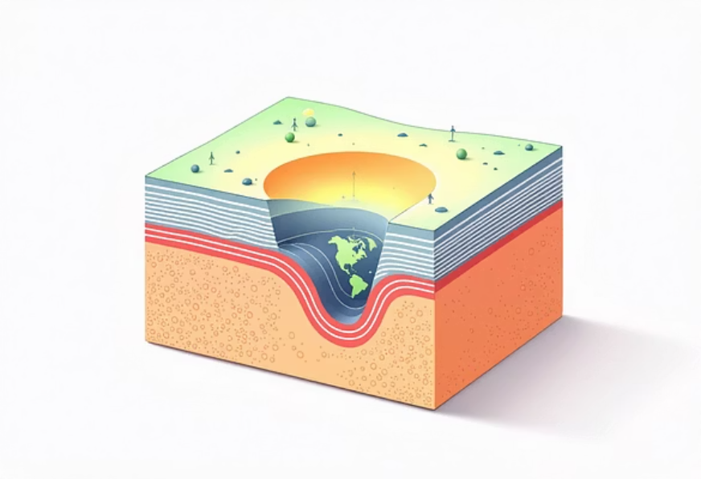
Сейсмология и геофизика: неразрывная связь
Сейсмология является ключевым разделом геофизики, тесно взаимодействуя с другими геофизическими методами для получения комплексного представления о недрах Земли.
Гравиметрия
Магнитометрия
Геотермия
Изучает изменения плотности в недрах. Сейсмические данные дополняют гравиметрические, обеспечивая более точную модель распределения масс.
Исследует магнитное поле Земли. Сочетание с сейсмологией помогает картировать глубинные структуры и тектонические разломы.
Изучение теплового потока. Сейсмическая томография предоставляет структурную основу для интерпретации тепловых аномалий, связанных с движением мантии.

Slide 6
Примеры разрушительных землетрясений: уроки прошлого
История сейсмологии тесно связана с катастрофическими событиями, которые подталкивали науку к развитию и формированию более строгих строительных норм.
Спитак, Армения (1988)
1
Магнитуда 6.8. Более 25 000 погибших. Показало критическую важность сейсмостойкого строительства в высокорисковых зонах и необходимость централизованного реагирования.
2
Кобе, Япония (1995)
Магнитуда 6.9. Около 6 400 жертв. Выявило уязвимость современной инфраструктуры (эстакады, порты) и подтолкнуло к разработке передовых сейсмоизолирующих технологий.
Индийский океан, Суматра (2004)
3
Магнитуда 9.1. Вызвало одно из самых смертоносных цунами в истории (более 230 000 жертв). Привело к созданию глобальной системы раннего предупреждения о цунами.
4
Тохоку, Япония (2011)
Магнитуда 9.1. Несмотря на высокоразвитую систему оповещения, землетрясение и последующее цунами вызвали Фукусимскую ядерную катастрофу, подчеркнув пределы инженерной защиты.

Slide 7

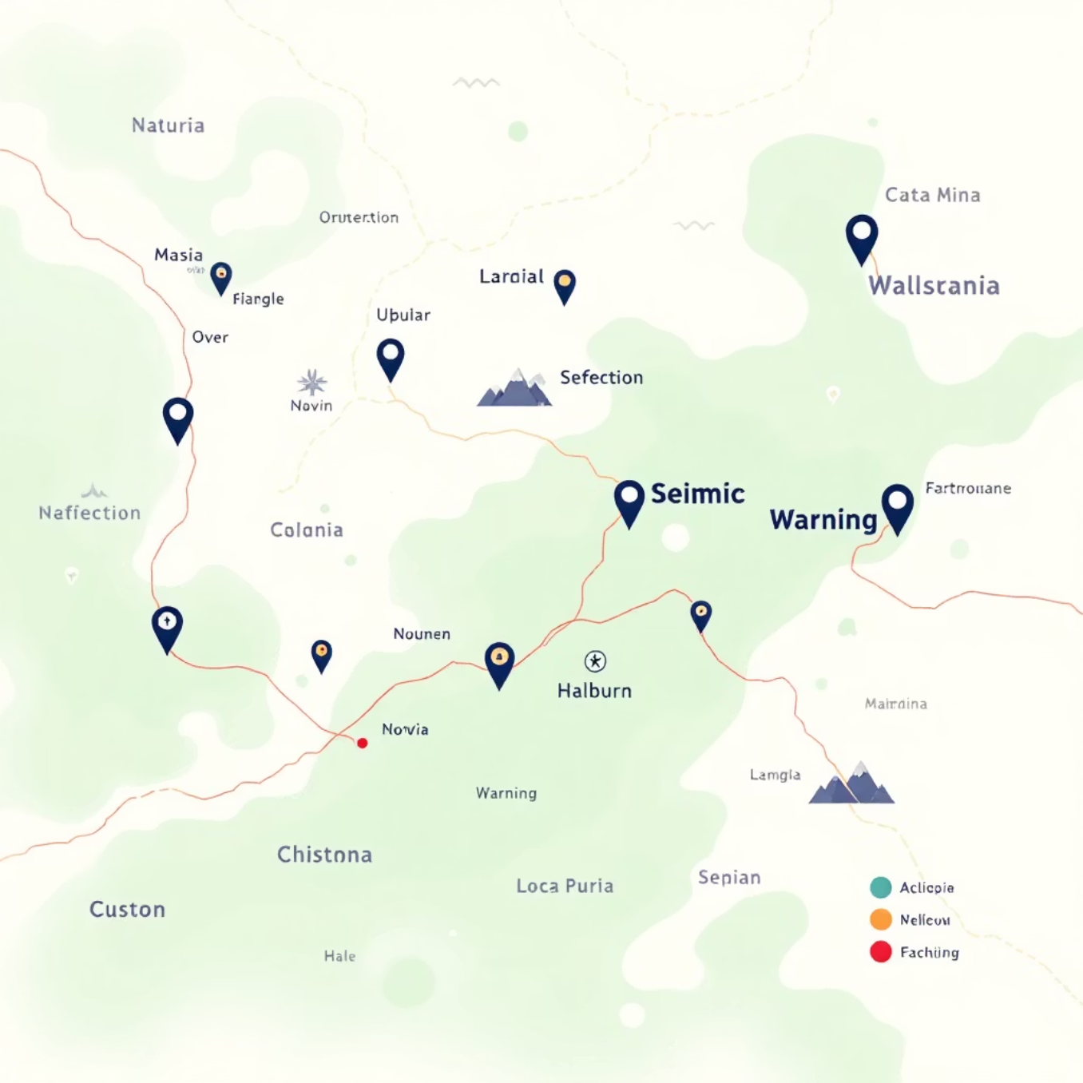
Как сейсмология помогает предсказывать и минимизировать риски
Хотя точное предсказание места, времени и силы землетрясения пока невозможно, сейсмология предоставляет ряд инструментов для оценки и минимизации ущерба.
Сейсмическое районирование
Картирование зон с разной вероятностью возникновения землетрясений, что лежит в основе строительных норм и правил (СНиП).
Системы раннего оповещения
Использование быстрых P-волн для запуска оповещения за секунды до прихода более разрушительных S-волн. Эти секунды критически важны для остановки поездов, отключения газа и укрытия людей.
Оценка грунтовых условий
Изучение того, как местные геологические условия (например, мягкие осадочные породы) могут усиливать сейсмические колебания (эффект резонанса).
Анализ индуцированной сейсмичности
Мониторинг микроземлетрясений, вызванных деятельностью человека (гидроразрыв пласта, закачка сточных вод, строительство водохранилищ), для предотвращения более крупных событий.
Карта сейсмического районирования используется для принятия решений о проектировании зданий и инфраструктуры.

Slide 8




Современные методы сейсмологических исследований
Развитие компьютерных технологий и сенсоров трансформировало сейсмологию, сделав ее более точной и детализированной.
Сейсмическая томография
DAS (Distributed Acoustic Sensing)
Высокопроизводительные вычисления
Построение трехмерных моделей недр Земли путем анализа времени прохождения волн. Позволяет визуализировать границы тектонических плит, мантийные плюмы и глубинные неоднородности.
Использование оптоволоконных кабелей в качестве тысяч сейсмических сенсоров. Позволяет собирать плотные массивы данных вдоль протяженных линий (например, на дне океана или вдоль трубопроводов).
Применение суперкомпьютеров для моделирования распространения сейсмических волн (Full Waveform Inversion), что значительно повышает разрешение геофизических изображений.

Slide 9

Сейсмология в недропользовании: поиск ресурсов и безопасность
В сфере устойчивого недропользования сейсмология играет двоякую роль: как основной инструмент разведки и как средство мониторинга экологической и техногенной безопасности.
Разведка полезных ископаемых
Идентификация ловушек углеводородов и границ коллекторов с помощью 2D, 3D и 4D (мониторинг изменений со временем) сейсмики.
Поиск геотермальных источников путем картирования разломов и горячих структур.
Гидрогеология: определение подземных водоносных горизонтов.
Мониторинг и безопасность
Контроль устойчивости горных выработок и хранилищ (например, ядерных отходов).
Мониторинг закачки CO₂ при улавливании и хранении углерода (CCS) для обеспечения герметичности.
Оценка влияния бурения и добычи на региональную сейсмичность.

Slide 10




Вызовы и перспективы развития сейсмологии
Освоение океана
Развитие морской сейсмологии и развертывание донных обсерваторий для изучения глубоководных разломов и зон субдукции.
Искусственный интеллект
Применение машинного обучения для автоматической обработки колоссальных объемов данных, повышения точности прогнозов и распознавания слабых сигналов.
Интеграция данных
Объединение сейсмических, геодезических (GPS/InSAR) и геологических данных в единые, комплексные модели деформации земной коры.
Климатический аспект
Изучение потенциального влияния климатических изменений (например, таяния ледников) на сейсмическую активность и разгрузку напряжений в коре.

Slide 11

Сейсмология – ключ к безопасному будущему
Сейсмология является незаменимым инструментом в современном мире, обеспечивая критически важные данные для понимания, защиты и ответственного использования нашей планеты.
Ключевые выводы
Сейсмология обеспечивает глубинное понимание строения Земли.
Она лежит в основе сейсмостойкого проектирования и систем оповещения.
Сейсмические методы незаменимы для разведки и мониторинга недропользования.
Инвестиции в сейсмологические исследования — это инвестиции в устойчивость инфраструктуры, безопасность населения и долгосрочное благополучие планеты.

